Slide 1
市场震荡慢牛
主讲老师
陈灼基
课程日期
2025.03.03
执业编号
A1120620030004
中国·广州

Slide 2
当前的操作思路
1、控盘双突破（智能辅助线、20日、10日、5日均线），走向上的趋势
2、主题猎手战法：结合热点、L2资金等指标

Slide 3
今日热门消息解读
1、稳定币：
香港证监会行政总裁梁凤仪在债券通周年论坛2025上讲话时表示，一直与内地监管机构积极合作，持续推动将人民币股票交易柜台纳入港股通，目前，相关的技术准备工作进展顺利，力争近期向市场公布实施细则。
2、算力：
站在当下时点，全球云厂商的AI基建资本开支依旧颇为强劲，科技巨擘的AI军备竞赛仍无减缓迹象。Meta、微软、亚马逊及谷歌已表示，今年将共花费3200亿美元于基础建设成本，多数用于兴建新的数据中心，比两年前高出两倍多。

Slide 4
今日热门消息解读
3、光伏：
针对市场有关硅料收储将于近日落地的消息，通威股份有关负责人表示，目前市场消息很多，但没有更确切的消息。在反‘内卷’的背景下，整个光伏板块都在积极响应，硅料端报价上涨明显，硅料企业的市场表现显得更为突出。目前，N型多晶硅料的现货市场价格是39元/千克，价格在持续上涨中。据了解，除了硅料端价格上涨外，硅片、组件环节均有不同程度的上调价格意向，但截至目前，其最终报价尚未出炉。

Slide 5
操作策略
仓位：五成——七成
策略：两个中线个股，两个短线个股
或者，三个中线、吃波段收益，一个短线
剩余资金灵活做T
持续拉升连板股、极致抱团趋势股、低吸高活跃强势股、
潜伏利好消息政策个股、耐心持有优质个股、平铺首板个股

Slide 6
风口狙击——为投资保驾护航
1、周一最强风口：选择当日涨停板个股最多的板块，当日最强的风口
2、周二主题风口：选择当日主题猎手最强的主题，挖掘最强的两个股票
3、周三资金风口：选择当日行业板块，主力净买额第一名或第二名的板块
4、周四逻辑风口：结合当日或近几日逻辑逐渐发酵的风口，博弈周末发酵
四个不同维度的逻辑，每天筛选出强风口、强个股，为投资保驾护航，助力账户长虹
用户收益案例：以上为特定客户、特定时间区间的历史业绩，个别情况不代表普遍现象，个股历史涨幅不预示其未来表现，过往收益亦不代表未来收益承诺。市场有风险，投资需谨慎！
个股案例涨幅回访：以上为特定条件、特定时间区间下的部分案例展示，不代表普遍现象，个股历史涨幅不预示其未来表现，过往收益亦不代表未来收益承诺。市场有风险，投资需谨慎！

Slide 7
风口狙击

Slide 9
第三个“国九条”

Slide 12
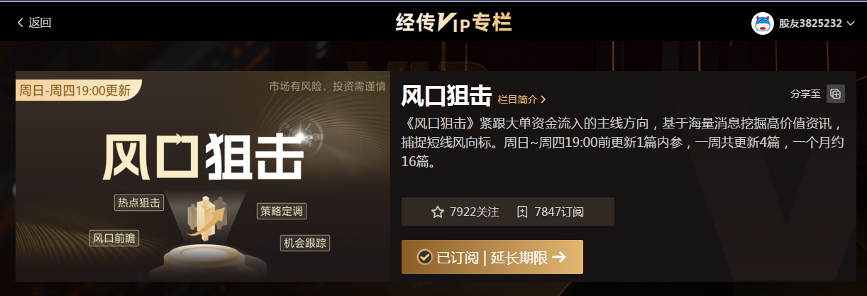
风口阻击二维码

Slide 14
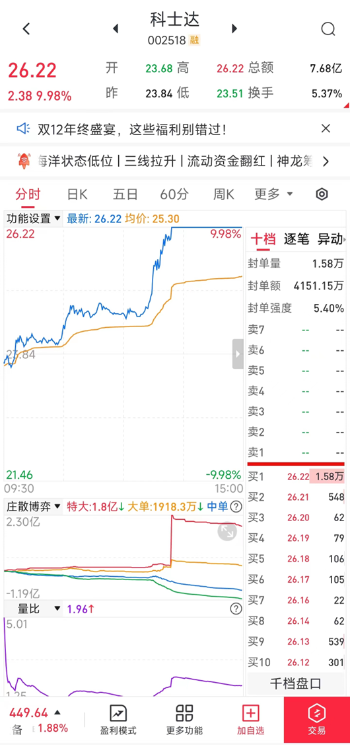
四线开花
庄散博弈（最强形态）： 红线、黄线呈现向上（红线第一，黄线第二）
蓝线、绿线呈现向下（蓝线第三，绿线第四）
说明主力的超大单和大单形成合力抢夺散户筹码，此时个股容易大幅拉升甚至出现涨停板。

